Slide 1




I Jornada catalana d’habilitats pràctiques en Risc Cardiovascular
Bases i estratègies per optimitzar el control dels lípids
Amb l’aval:
Col·labora:
María Elena Pérez Contreras
MFiC EAP Pineda de Mar
Grup de Lípids

Slide 2
Introducció
Estratègies per optimitzar el control dels lípids:
Avaluació del risc cardiovascular (RCV)
Canvis de l'estil de vida
Tractament farmacològic
Punts de monitorització i seguiment
Marcadors addicionals i noves recomanacions
Resum
Referències

Slide 3
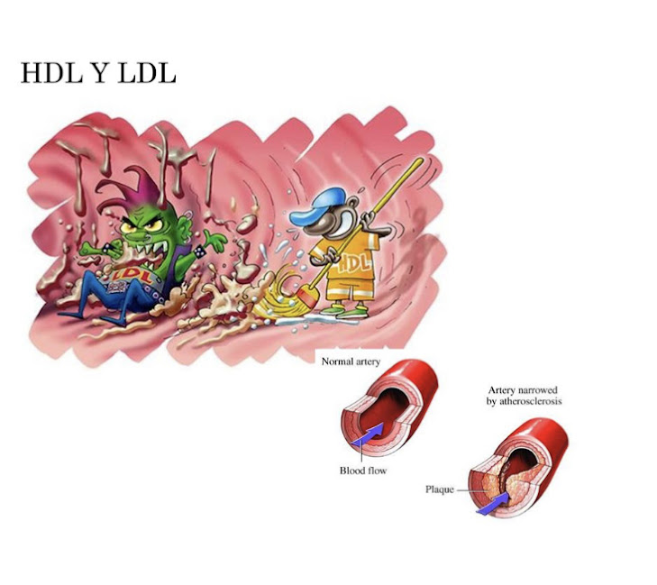
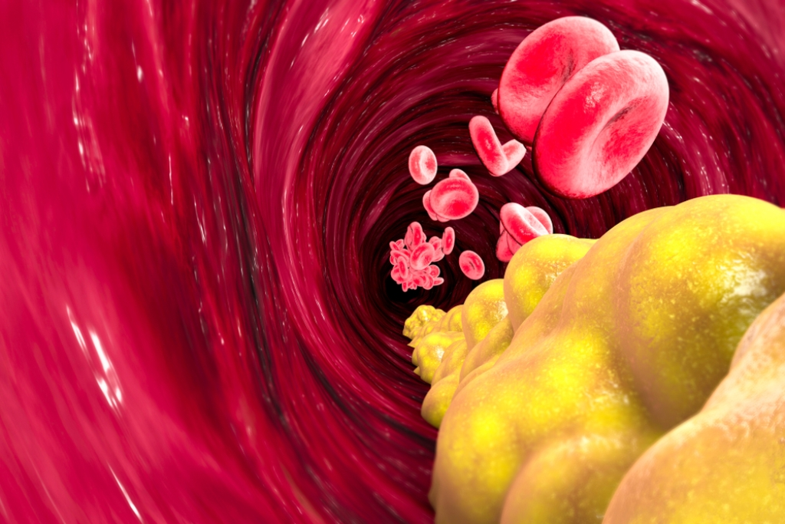
Introducció
El C-LDL contribueix directament a la formació de placa ateroscleròtica; com més i més temps estigui elevat, més risc.
Reducció del C-LDL produeix disminució proporcional del risc d'esdeveniments

Slide 4



Estratègies per optimitzar el control dels lípids
La reducció del C-LDL és la intervenció més eficaç per prevenir esdeveniments ateroscleròtics.
Per optimitzar el control lipídic cal:
Estratificar el risc
Fixar objectius clars
Iniciar teràpia intensiva basada en canvis en el estil de vida i estatines.
Escalar amb teràpies combinades (ezetimiba, PCSK9, siRNA) quan no s'assoleix l'objectiu.

Slide 5

1. Avaluació del risc cardiovascular (RCV)
El risc CV total es defineix com la probabilitat de patir un esdeveniment CV mortal o no mortal en un període de temps determinat.
La decisió terapèutica es basa en les concentracions de colesterol i el RCV dels pacients.
No hem de tractar el colesterol elevat sinó el colesterol dels pacients amb RCV alt
Es Recomanan el càlcul del RCV a les persones sense determinants de risc predeterminats amb les taules SCORE2/SCORE2-OP, i REGICOR.
Les taules SCORE actualitzades (SCORE 2 i SCORE2-OP): calculen el risc a 10 anys de patir un esdeveniment CV (cardíac o cerebral) mortal i no mortal en persones aparentment sanes
-SCORE2: dels 40 fins als 69 anys
-SCORE2-OP: 70 als 89 anys
Els paràmetres que defineixen el risc són: el sexe, tabaquisme, edat, tensió arterial sistòlica (sense tractament) i colesterol no HDL (C-no-HDL) (Colesterol Total– C-HDL).
S’estableixen tres categories de risc: risc baix-moderat, alt i molt alt.

Slide 6
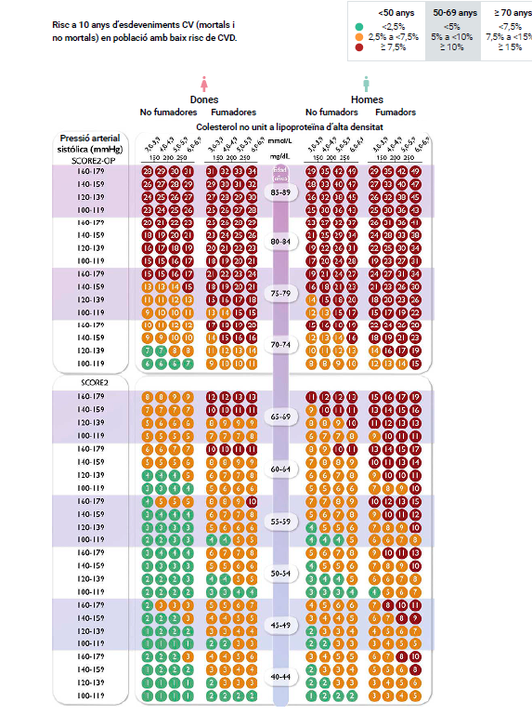
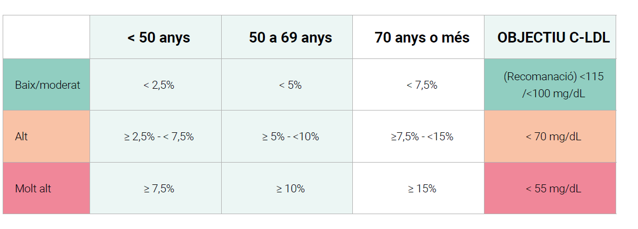
1. Avaluació del risc cardiovascular (RCV)
SCORE2,
REGICOR: 34-74 Anys
S’han elaborat utilitzant dades d’incidència i prevalença locals i han estat validades clínicament.
Per tant, es recomana el seu ús, al igual que les SCORE2, en pacients sense determinants de risc a priori.

Slide 7
1. Avaluació del risc cardiovascular (RCV)
Modificadors potencials de risc
No està indicat calcular el RCV amb les taules:
• Malaltia cardiovascular ateromatosa establerta
• Diabetis Mellitus 1 i 2
• Malaltia Renal Crònica
• Hipercolesterolèmia Familiar
• Nivells molt alts de factors de risc individuals Colesterol Total ≥ 310 mg/dL; C-no-HDL ≥ 220 mg/dL; C-LDL> 190 mg/dL,
Pressió arterial > 180/100 mmHg;
Lipoproteïna (a) > 180 mg/dl
1. Obesitat (IMC> 30 Kg/m2) i l’obesitat central.
2. Dislipèmia aterògena (hipertrigliceridèmia i HDL baix)
3. Lp(a) elevada (> 50 mg/dL)
4. Història familiar de MCVA precoç.
5. Malalties inflamatòries cròniques mitjançades per
immunitat. (L’artritis reumatoide i la psoriasi s’haurien de
considerar directament alt risc)
6. Infecció pel virus de la immunodeficiència humana (VIH).
7. Síndrome d’apnea obstructiva de la son
8. Malaltia del fetge gras no alcohòlic.
Altres factors moduladors a tenir en compte
a. Inactivitat física.
b. Fragilitat
c. Nivell socioeconòmic (marginació social)
d. Ètnia asiàtica
e. Estrès psicosocial, inclòs l’esgotament vital
f. Trastorns psiquiàtrics majors.
g. Fibril·lació auricular.
h. Hipertròfia ventricular esquerra
i. Migranya
2 o mes factors de l’1 al 8 eleva el risc una categoria.
1 factor del 1 al 8 o 3 dels factors de a- g) incrementi
un punt el percentatge de risc calculat a SCORE2/OP.

Slide 8




2. Canvis de l'estil de vida
Dieta
No Fumar
Activitat física

Slide 9
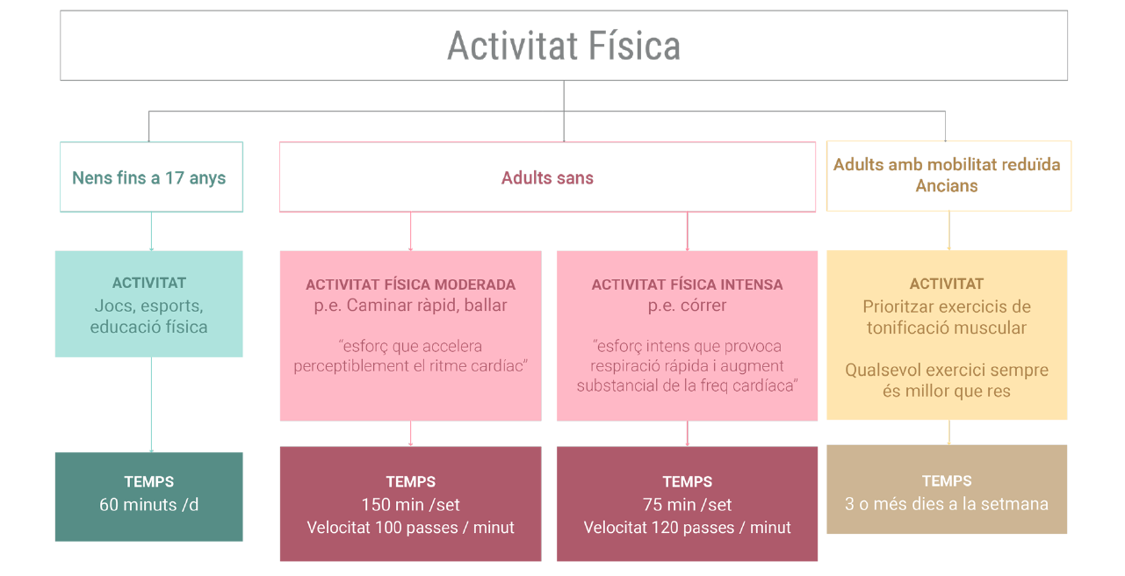
2. Canvis de l'estil de vida
Masana L, et al. Guia clínica sobre el maneig de les dislipèmies per la prevenció cardiovascular. Girona: Xarxa d’Unitats de Lípids de Catalunya, 2022.

Slide 10
2. Canvis de l'estil de vida
Una alimentació saludable és clau en el maneig de les dislipèmies,
tant per millorar el perfil lipídic com per millorar altres factors de risc
Recomanacions d’alimentació saludable
1. Augmentar el consum de fruita i verdura, seleccionant les de temporada i proximitat.
2. Prioritzar la proteïna vegetal (llegums, fruits secs, ous, tofu…) i la proteïna baixa en greix (peix, marisc i carn blanca).
3. Peix. Es pot consumir a diari. Es recomana limitar el marisc a 3 cops per setmana i evitar els peixos fumats o en salaó.
4. Carn. De forma habitual carn blanca: gall d’indi, aus i conill. Restringir a màxim 2 cops per setmana les carns vermelles i estan desaconsellades les carns processades i embotits.
5. Làctics. Llet i iogurts millor desnatats. Limitar els làctics ensucrats, nates i formatges curats.
6. Els cereals i els seus derivats, pasta o pa, es poden consumir de forma diària. Substitueix els cereals refinats per cereals integrals.
7. Llegums. Almenys uns 2-3 cops per setmana. Es recomana consumir fruita seca diàriament (30-45 g), millor en cru que torrada i evitar la salada.
9. Olis. Preferiblement oli d’oliva verge. Evitar greixos “trans” i mantegues
10. Utilitzar tècniques culinàries senzilles (forn, planxa, vapor, bullit, papillota, wok, microones, ...)

Slide 11
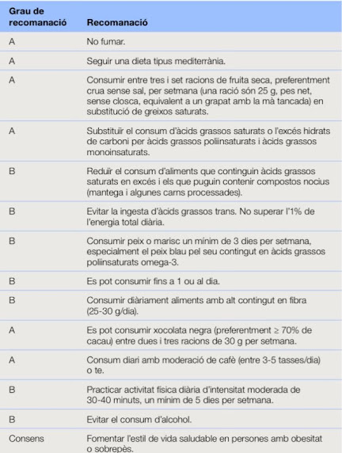
Mesures no farmacològiques
Franzi Sisó A (coordinadora), Armengol Alegre J, Baena Díez JM, Barceló Colomer E, et al.
Guia de lípids i risc cardiovascular Institut Català de la Salut, 2021 http://ics.gencat.cat/web/.content/documents/assistencia/gpc/Guia_lipids_i_risc_cardiovascular.pd

Slide 12
3. Tractament farmacològic
Iniciar estatina a la intensitat apropiada
(preferir teràpia d'alta intensitat en risc molt alt/alt
Reavaluar C-LDL 4-12 setmanes després d'inici o canvi.
Si objectiu no assolit → afegir ezetimiba
Si persisteix fora d'objectiu malgrat estatina+ezetimiba → incloure teràpia PCSK9 o siRNA on estigui recomanat/reemborsat; considerar segons risc i accessibilitat.
L'actualització ESC 2025 reforça l'estratègia d'inici de combinacions en pacients molt alt risc i la intensificació a l'hospital en el context de SCA.
En hipertrigliceridèmia residual o TG molt alts valorar fibrats/icosapent etílic en contextos específics (controlar risc pancreàtic).

Slide 13
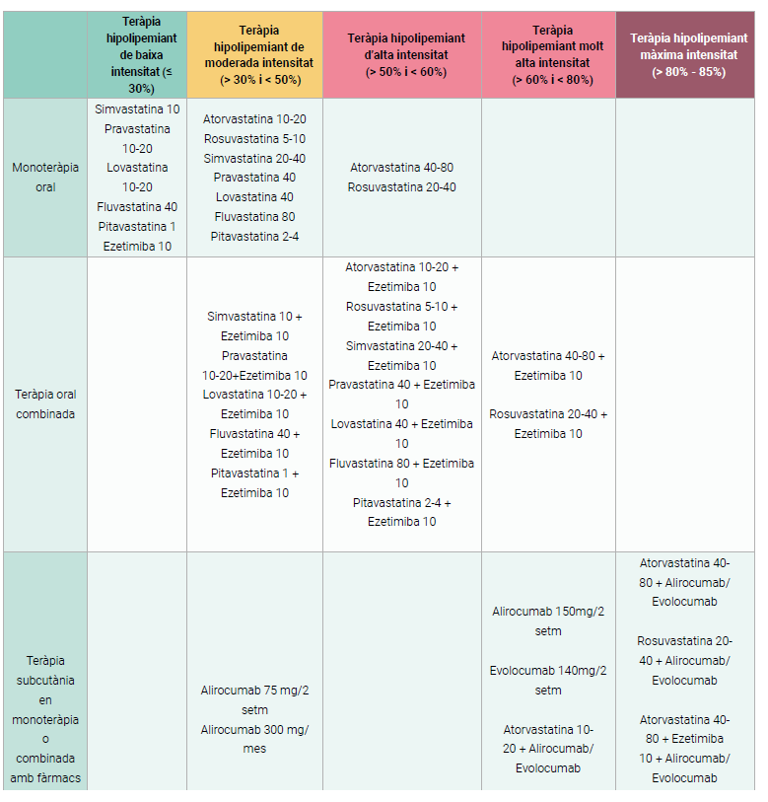
Tractaments hipolipemiants en base a la seva eficàcia clínica
Masana L, et al. Guia clínica sobre el maneig de les dislipèmies per la prevenció cardiovascular. Girona: Xarxa d’Unitats de Lípids de Catalunya, 2022.

Slide 14
3. Tractament farmacològic
Teràpies no-estatines: quan i per què?
Ezetimiba:
Afegit si no assoleix l'objectiu amb estatina o si no tolerada, aporta 15–20% addicional de descens C-LDL.
iPCSK9:
Gran descens de C-LDL (50–60%); indicats en molt alt risc o intolerància o persistència malgrat combinacions. Evidència de reducció desdeveniments.
siRNA:
Produeix reducció sostinguda del C-LDL; incorporat en recomanacions més recents com a alternativa en escalat terapèutic.

Slide 15

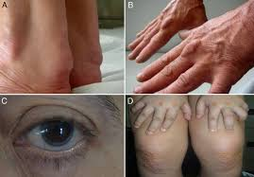
4. Casos especials
Embaràs: evitar estatines i la majoria d'hipolipemiants; controlar mitjançant dieta i planificació.
Intolerància a estatines: confirmar, reintentar amb una altra estatina o dosi baixa/alternança i fer servir ezetimiba/PCSK9 segons risc.
Hipercolesterolèmia familiar: detecció precoç, tractament agressiu i considerar derivació a unitats/lípids clínics.

Slide 16



5. Punts de monitorització i seguiment (pràctic)
Baseline: perfil lipídic complet (TC, C-LDL, C-HDL, TG), ALT, CK si indicació.
Control post-inici/canvi: C-LDL a les 4–12 setmanes; ajustar teràpia.
Seguiment: cada 3–12 mesos segons estabilitat, adherència i risc.
Monitoritzar efectes adversos: miopatia, elevació transaminases i documentar adherència/raons d’interrupció.

Slide 17
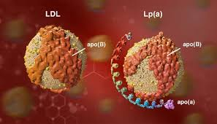
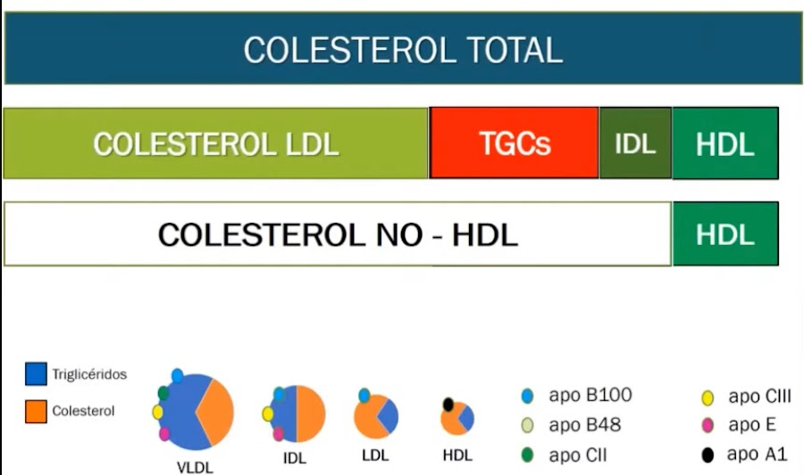
6. Marcadors addicionals i noves recomanacions
Lp(a): l'actualització ESC 2025 emfatitza el seu paper com a modificador de risc i recomana el seu mesurament almenys una vegada a la vida en pacients amb antecedents familiars o risc alt.
Non-HDL-C i apoB: útils com a objectius secundaris, especialment si TG alts o en diabetis/metabòlic.

Slide 18
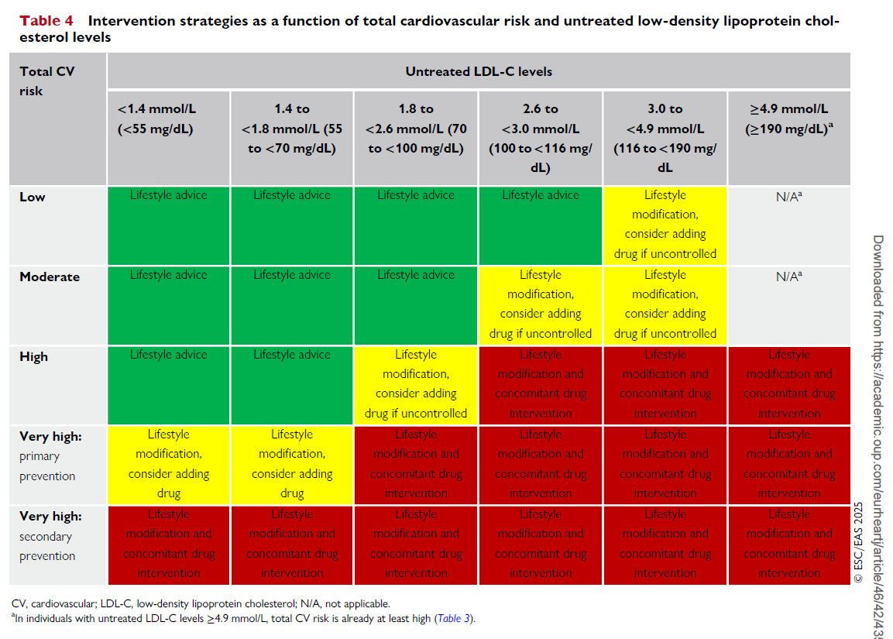
Actualització de guies ESC/EAS 2025

Slide 19
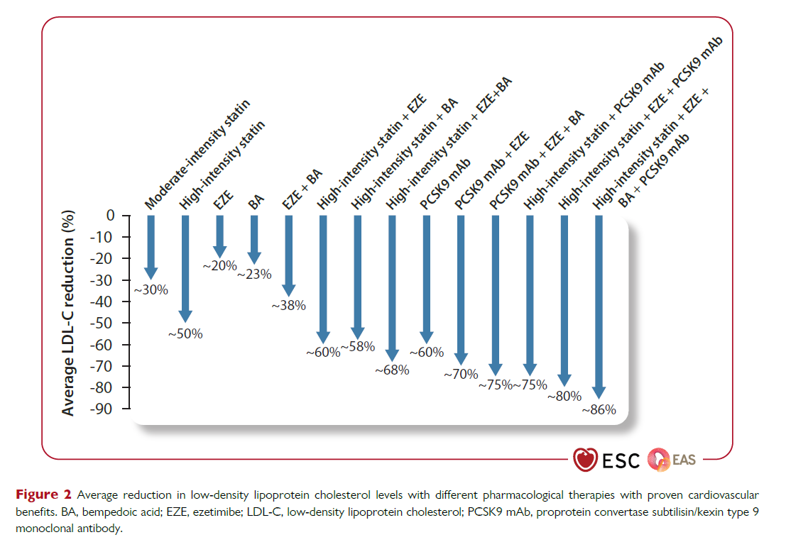
Actualització de guies ESC/EAS 2025

Slide 20
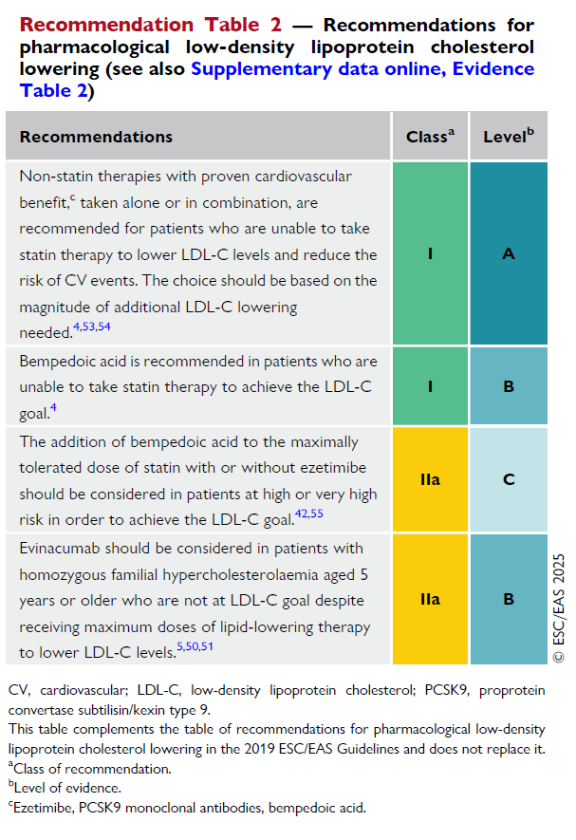
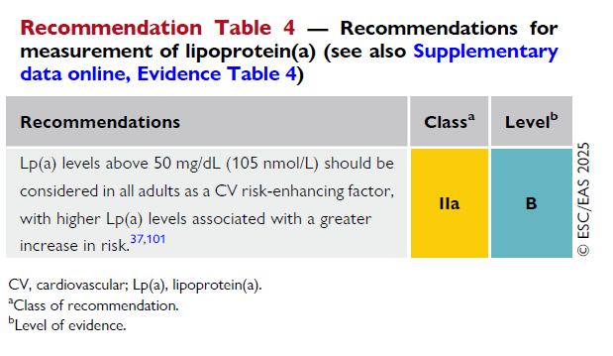
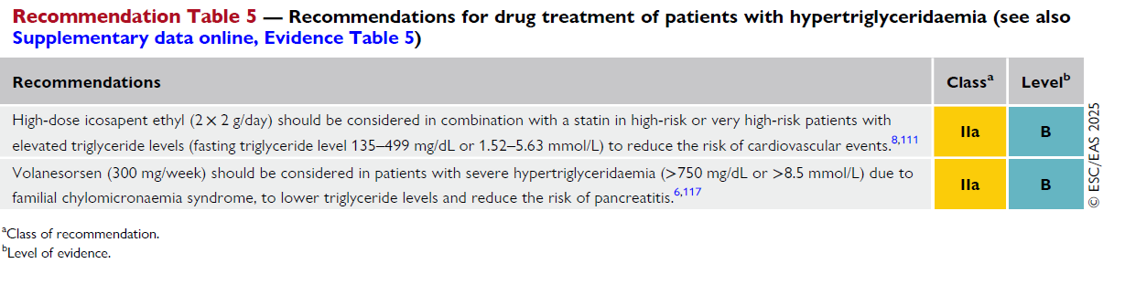
Actualització de guies ESC/EAS 2025

Slide 21
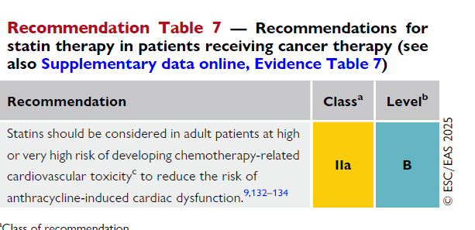
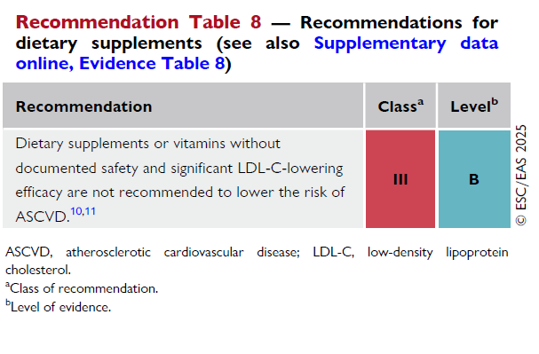
Recomanacions als pacients en tractament contra el càncer i sobre suplements dietètics
Cal considerar l'ús d'estatines en pacients adults amb risc alt i molt alt de desenvolupar cardiotoxicitat relacionada amb quimioteràpia
No es recomanen suplements dietètics o vitamines sense seguretat i eficàcia documentada per reduir risc ECVA

Slide 22
A destacar de guies ESC/EAS 2025
Estimació de risc cardiovascular SCORE2 i SCORE2-OP
Introducció de l'A. Bempedoic i Evinacumab per a la reducció del C-LDL
Recomanacions sobre el tractament hipolipemiant preços i intensiu en pacients post SCA durant l'hospitalització.
LP (a) > 50 mg/dL (>105 nmol/L) reconegut com a modificador de risc.
Recomanacions sobre hipertrigliceridèmia que inclouen noves teràpies basada en ARN.
Evidència de recomanació d'estatins en persona amb VIH.
Orientació ús d'estatins a pacients amb càncer amb alt RCV sotmesos a quimioteràpia.
Els suplements dietètics No mostren benefici CV comprovat.

Slide 23
Resum
Estratificar risc i fixar objectiu C-LDL
Iniciar teràpia intensiva basada en canvis de l’estil de vida i estatines.
d'intensitat adequada i reavaluar-les a 4-12 setmanes.
Escalar ràpidament amb ezetimiba i, si cal, amb iPCSK9/siRNA en pacients de molt alt risc.
Mesurar Lp(a) almenys una vegada en pacients amb risc/familiaritat alt.

Slide 24
Referencies
1. Mach F, et al. 2019 ESC/EAS Guidelines for the management of dyslipidaemias. Eur Heart J 2019.
2. 2025 Focused Update of the 2019 ESC/EAS Guidelines for the management of dyslipidaemias (ESC, 29 Aug 2025).
3. ACC / AHA documents on no-statin therapies and consensus (2022 ACC expert consensus on non-statin therapies / JACC).
4. Masana L, et al. Guia clínica sobre el maneig de les dislipèmies per la prevenció cardiovascular. Girona: Xarxa d’Unitats de Lípids de Catalunya, 2022.
5. Ramos R, Solanas P, Cordón F et al. Comparación de la función de Framingham original y la calibrada del REGICOR en la predicción del riesgo coronario poblacional Comparison of population coronary heart disease risk estimated by the Framingham original and REGICOR calibrated functions]. Med Clin (Barc). 2003 Oct 25;121(14):521-6.

Slide 25


